Slide 1

Curso de Visualización
Lección 4.4. Visualizaciones Geográficas

Slide 2

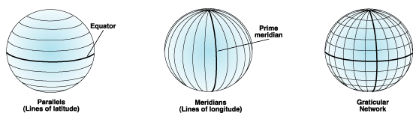
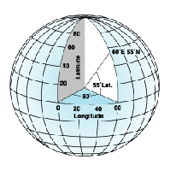
4.4 Visualizaciones Geográficas
Coordenadas Geográficas
Latitud
define paralelos
Longitud
define meridianos
Juntas son las coordenadas geográficas de un punto
Fuente y más información en:
http://desktop.arcgis.com/es/arcmap/10.3/guide-books/map-projections/about-geographic-coordinate-systems.htm

Slide 3
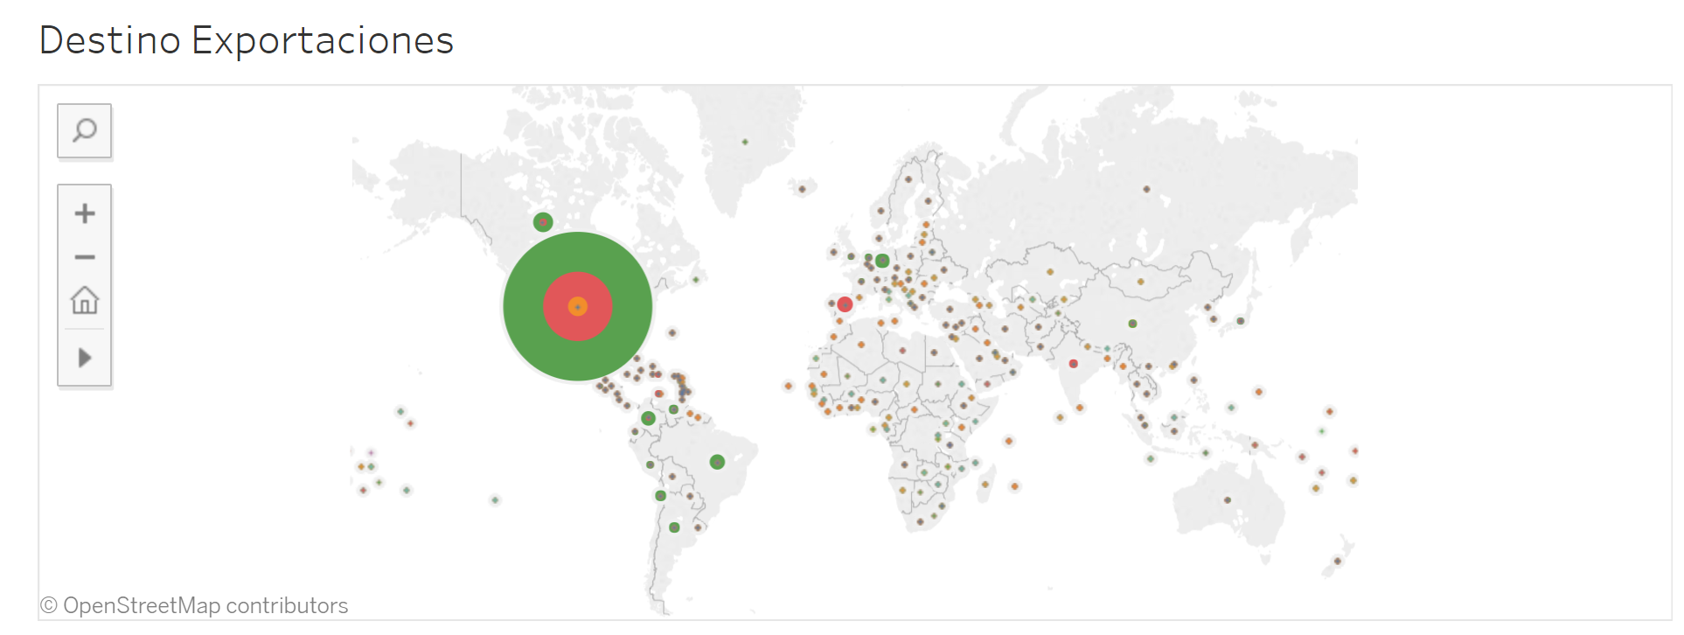
4.4 Visualizaciones Geográficas
Mapas por Puntos
Cuando se usa:
Es ideal usarla cuando tengo varios puntos geográficos
Recomendaciones:
Busca que el zoom de la visualización te permita ver todos los puntos de manera cómoda. En caso de ser muchos puntos, escoge un mecanismo para filtrar o mostrar agrupaciones.
Busca escoger colores que permitan hacer contraste con el fondo del mapa.
Si usaras una escala categórica o de secuencia dependerá de la variable que quieras representar.
Elementos
Puntos definidos por Latitud y Longitud
Colores, tamaños y muchas otras combinaciones

Slide 4
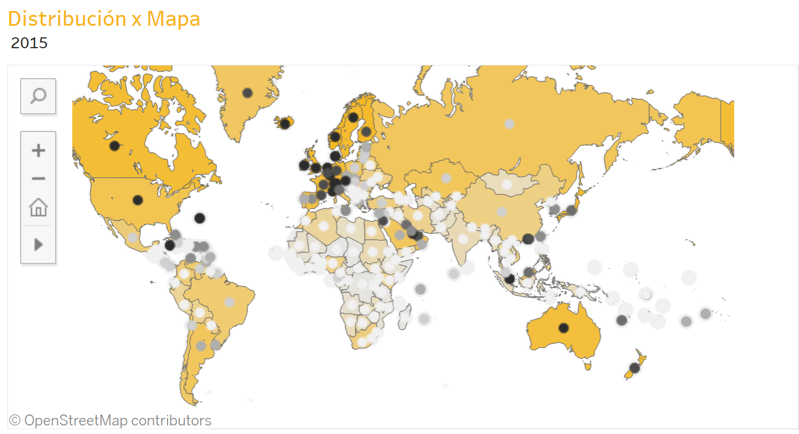
4.4 Visualizaciones Geográficas
Mapas por Áreas
Cuando se usa:
Se usa para mostrar tendencias en un área geográfica que puede ser una región, un país o un estado para mostrar un indicador.
Recomendaciones:
Escoger la escala de colores según la variable a analizar. En el caso de mostrar categorías usar colores bien diferenciados, mientras que si son variables secuenciales, usar los colores que mejor den la sensación de mayor o menor.
Cuidar no sobrecargar el mapa y si debe usarse mucha información permitir colocar y quitar capas de información para que la persona pueda entender fácilmente la historia.
Elementos
Áreas
Colores

